Slide 1
Разные судьбы – одна Победа
1941-1945

Slide 2
27 миллионов жителей СССР погибли в годы войны. Каждая семья хранит память о родных, погибших в те годы. Это была действительно Великая война, и победил в ней весь народ. МИР БЫЛ СПАСЁН.
ВЕЧНАЯ
ПАМЯТЬ
ПОГИБШИМ

Slide 3
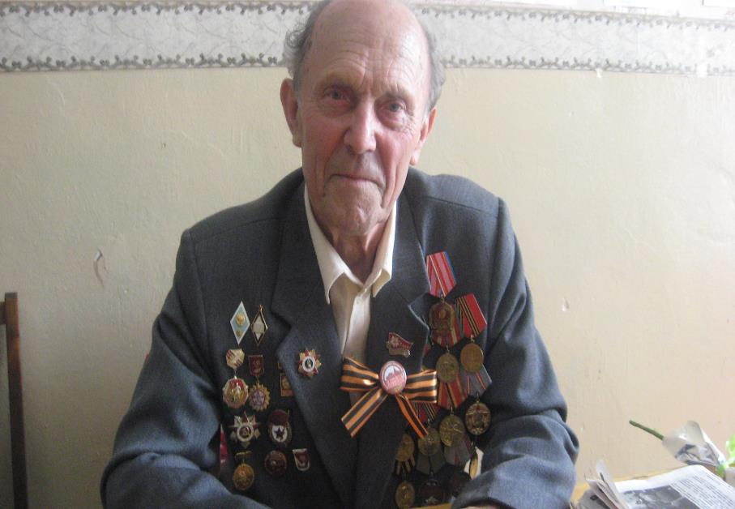
Владимир
Иванович
Разорвин

Slide 4
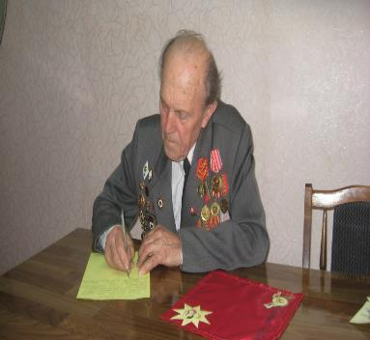
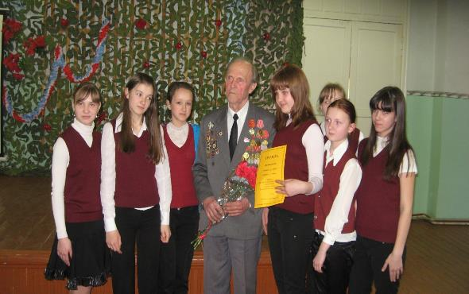
В родной школе

Slide 5
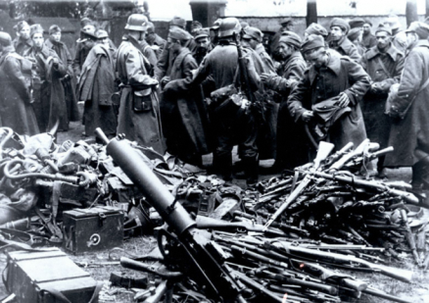
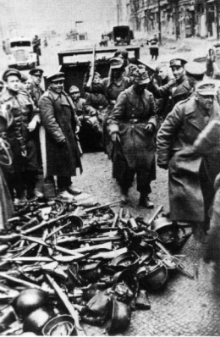
Фашистские полчища яростно сражались за каждый клочок земли. В мае 1945 года наши войска взяли Берлин. Гитлер вынужден был признать себя побежденным.

Slide 6
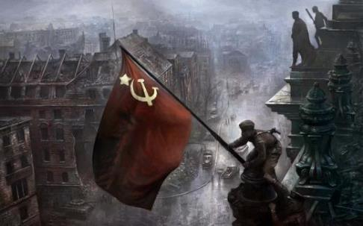
1(2) мая 1945 года на куполе здания рейхстага в городе Берлине военнослужащими Красной Армии Алексеем Берестом, Михаилом Егоровым и Мелитоном Кантария водружено Знамя Победы.

Slide 7
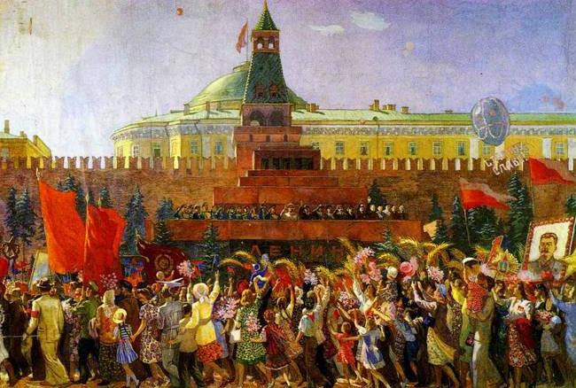
9 мая 1945 года фашисты признали своё поражение. Этот день стал Днем Победы в Великой Отечественной войне.

Slide 8
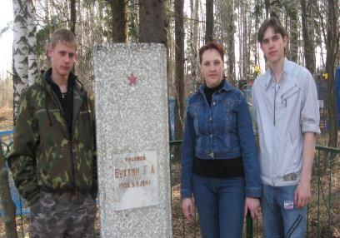
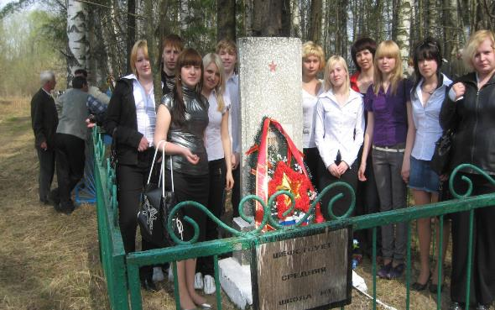
.
ВЕЧНАЯ
ПАМЯТЬ
ПОГИБШИМ

Slide 9
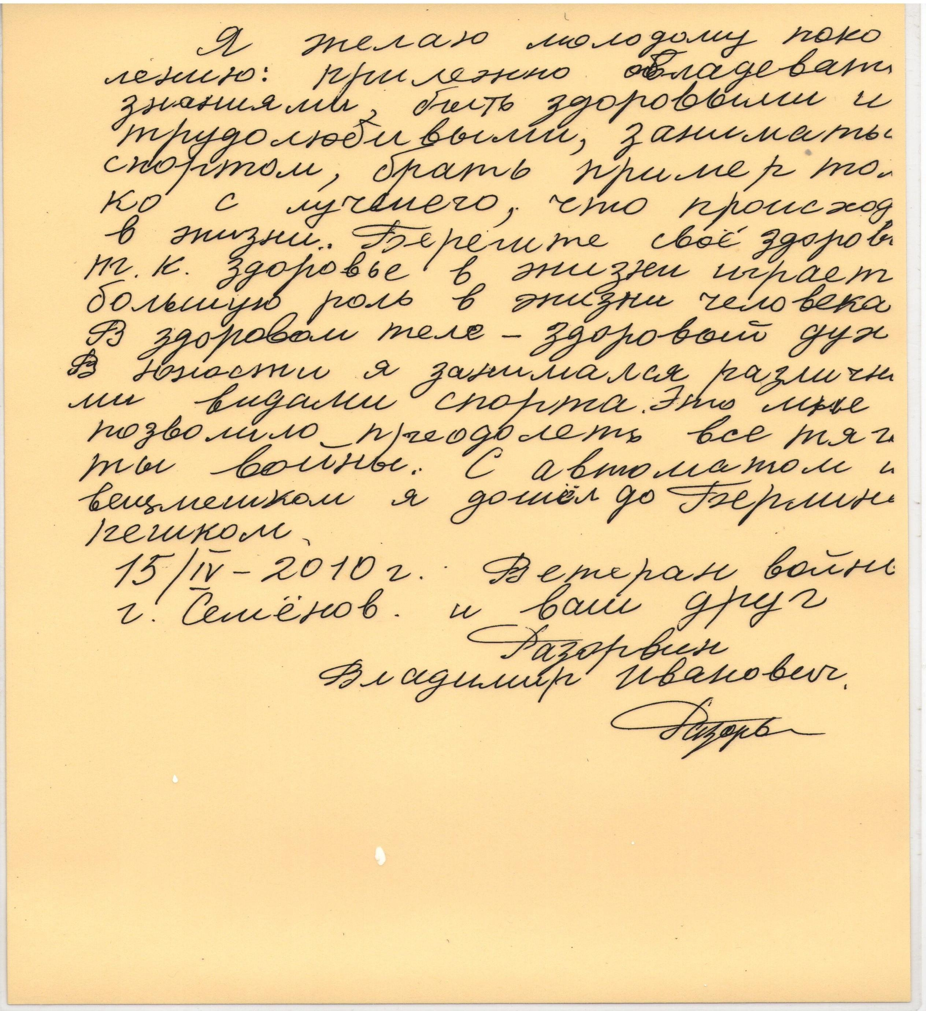
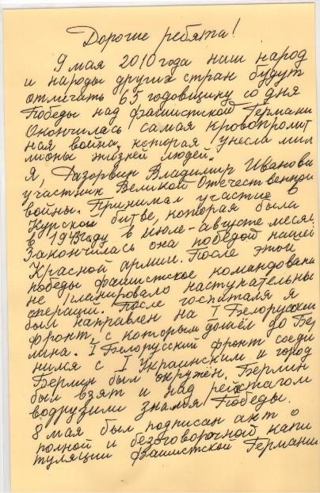

Slide 10
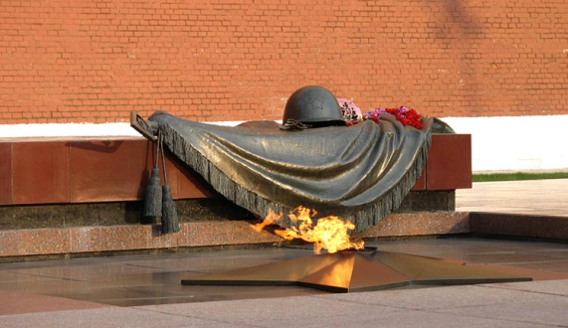
Никто не забыт,
ничто не забыто!

